Slide 1
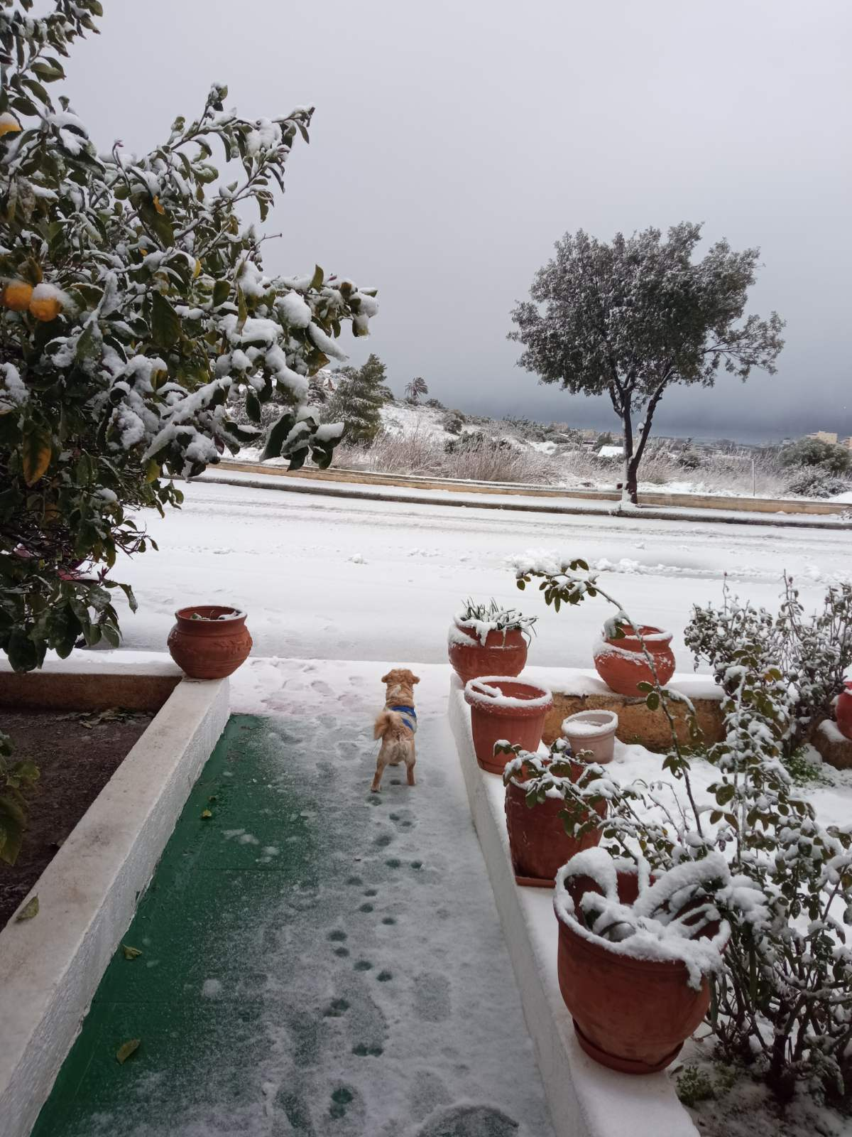
ΟΙ ΦΙΛΟΙ ΜΑΣ ΤΑ ΖΩΑ
ΜΑΡΙΑ ΣΥΡΙΓΟΥ
ΒΟΥΚΕΛΑΤΟΥ ΜΑΡΙΝΑ
ΡΑΦΑΗΛ ΓΙΟΥΛΟΥΝΤΑΣ

Slide 2
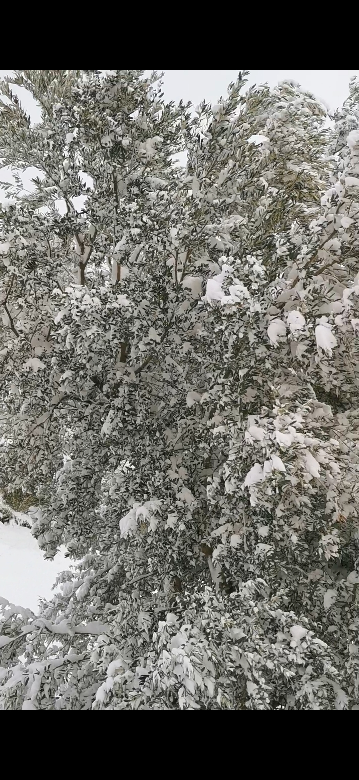
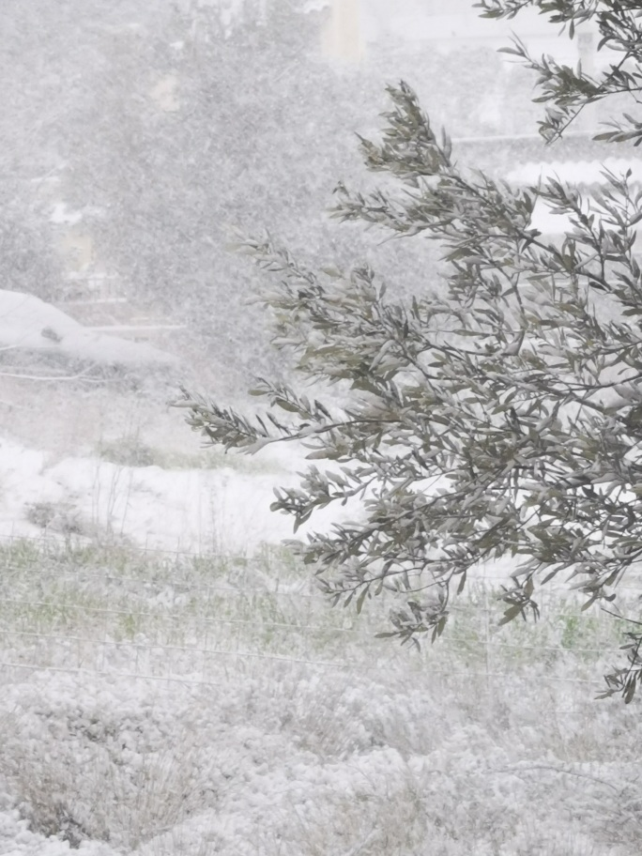
Πλατιά το χιόνι στρώθηκε σε κάμπους και σε δάση, γυάλινα κάστρα τα βουνά, λευκό όνειρο είν'η πλάση.
ΚΩΣΤΑΣ ΚΑΡΥΩΤΑΚΗΣ
Μες στο κρύο, έξω απ’ το σπίτι, ξένο πέταξε σπουργίτι. Φύλλο, σπόρος πουθενά, πώς κρυώνει και πεινά!
Πουλάκι του χειμώνα Μιχαήλ Δ. Στασινόπουλος

Slide 3
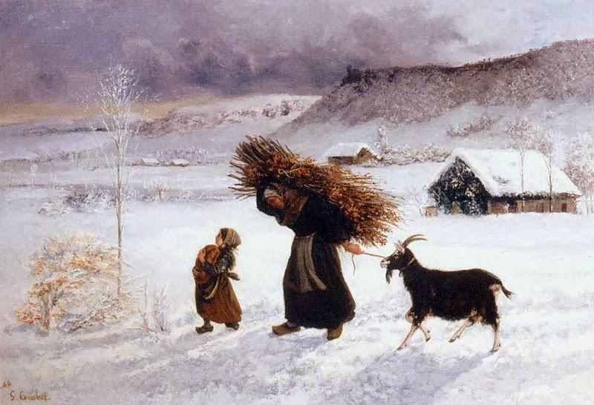
Μεριμνήστε για τα Κατοικίδια Ζώα
-Βεβαιωθείτε ότι τα κατοικίδια βρίσκονται σε κλειστό χώρο και δεν είναι εκτεθειμένα στην κακοκαιρία.
-Σε πολύ χαμηλές θερμοκρασίες ελέγχετε το νερό του ζώου κάθε 1-2 ώρες για να βεβαιωθείτε ότι δεν έχει παγώσει.
-Η βόλτα του ζώου να διαρκεί έως 10 λεπτά καθώς ο πάγος μπορεί να τραυματίσει τα πόδια του ζώου.
Gustave_Courbet_1819-1877_-_Poor_Woman_of_the_Village

Slide 4
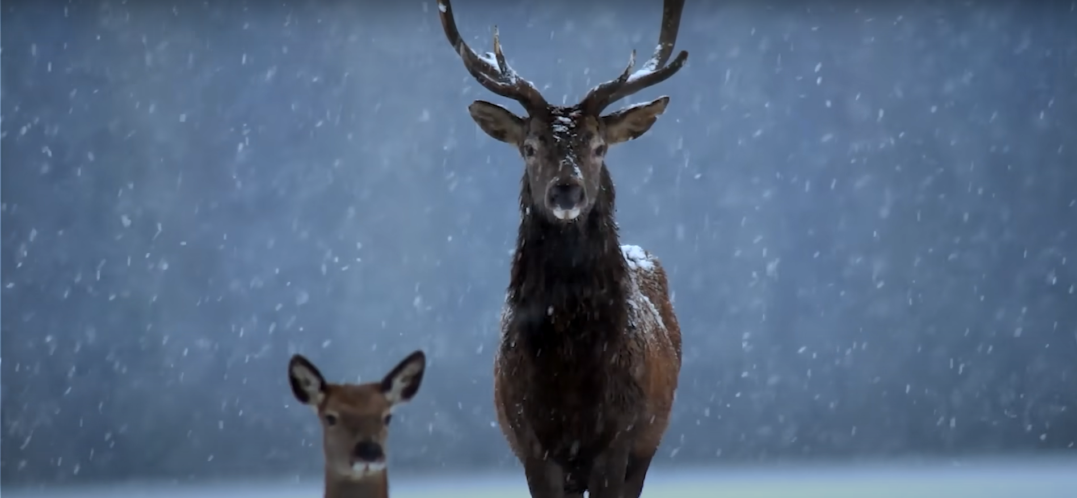
ΠΡΟΣΟΧΗ ΣΤΙΣ ΕΠΑΦΕΣ ΜΑΣ ΜΕ ΤΑ ΑΓΡΙΑ ΖΩΑ

Slide 5
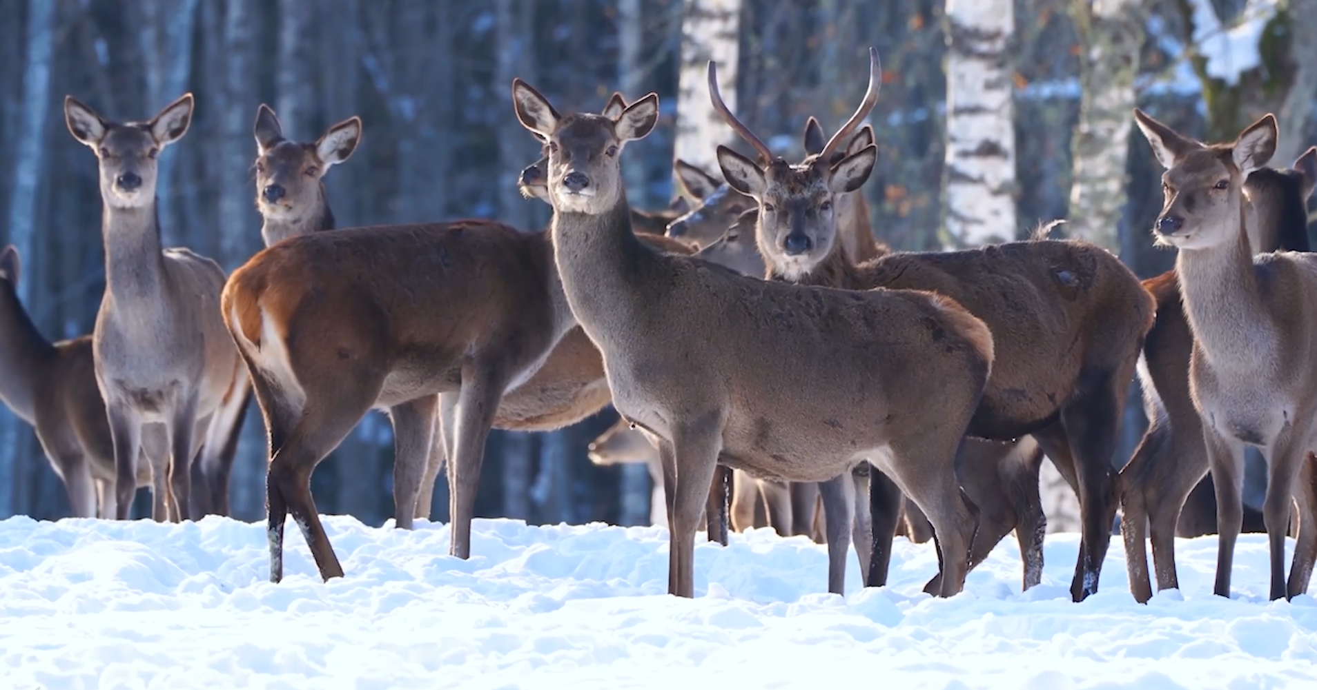
Χιονισμένο τοπίο-
ΛΗΔΑ-ΒΑΣΙΛΙΚΗ ΘΕΜΕΛΗ
Ένα τοπίο μονότονο απέραντο μοναχικό είναι το χιονισμένο τοπίο.
Αστροφεγγιά μετά το χιόνι το τοπίο φωτίζεται κι η λευκή αγνότητά του μας εξαγνίζει.
Μην πατάτε το χιόνι, μην το λερώνετε.

Slide 6
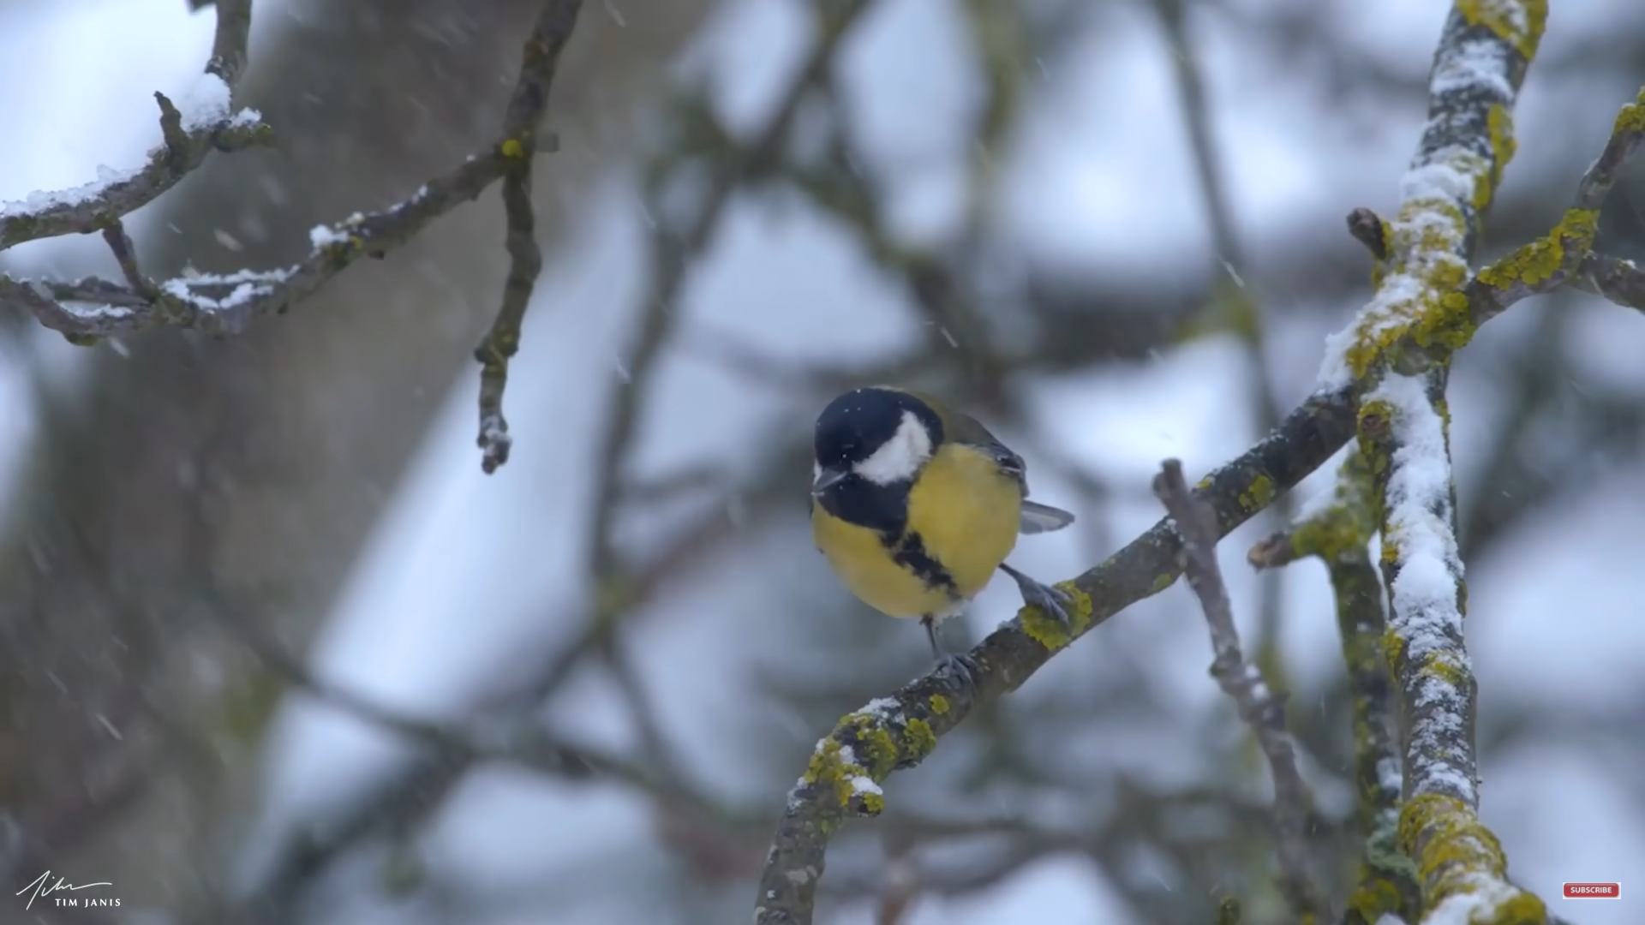
ΜΗΝ ΑΦΗΝΕΤΕ ΤΑ ΠΤΗΝΑ ΧΩΡΙΣ ΤΡΟΦΗ
Τα πουλάκια είναι στα δένδρα, τα πουλάκια είναι στα δάση, τα πουλάκια θα τα πάρει ο βοριάς που θα περάσει.
ΛΑΠΑΘΙΩΤΗΣ ΜΑΝΩΛΗΣ
Φτιάξτε μικρές ταΐστρες για τα πουλιά

Slide 7
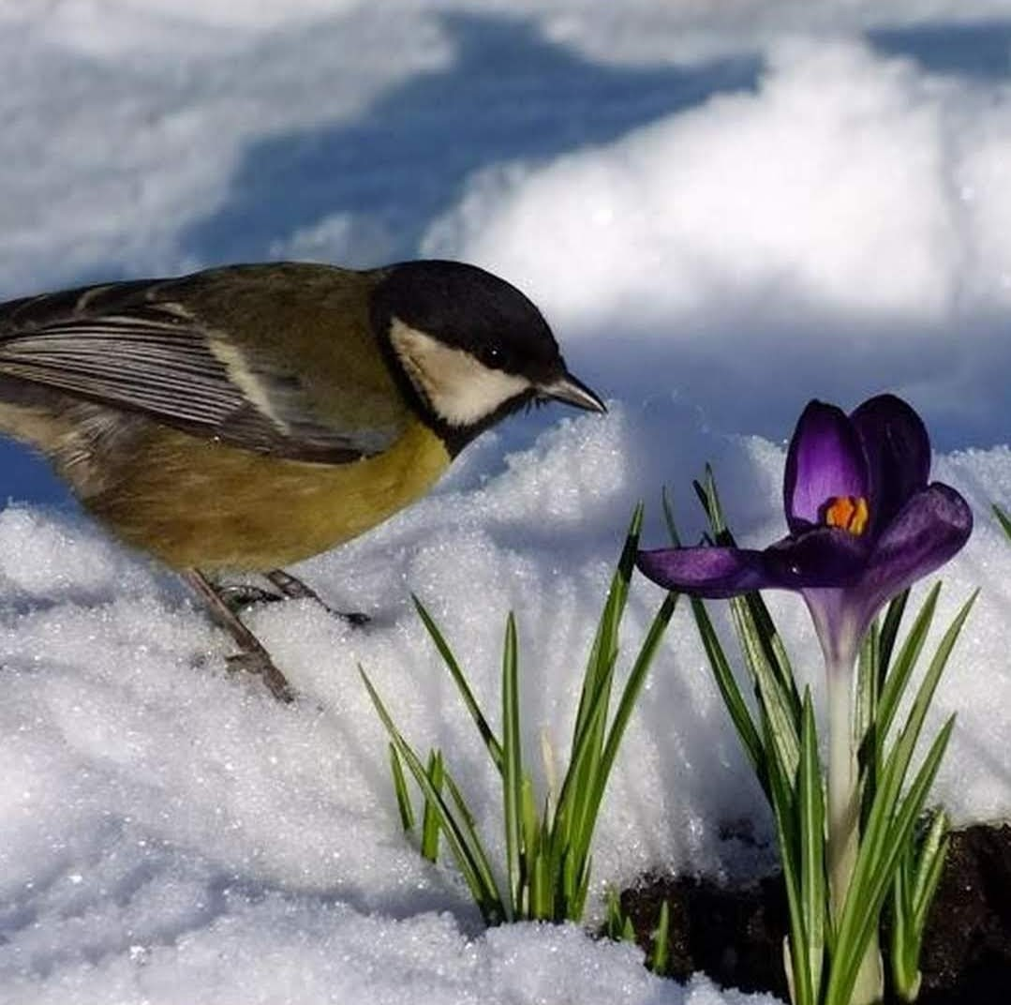
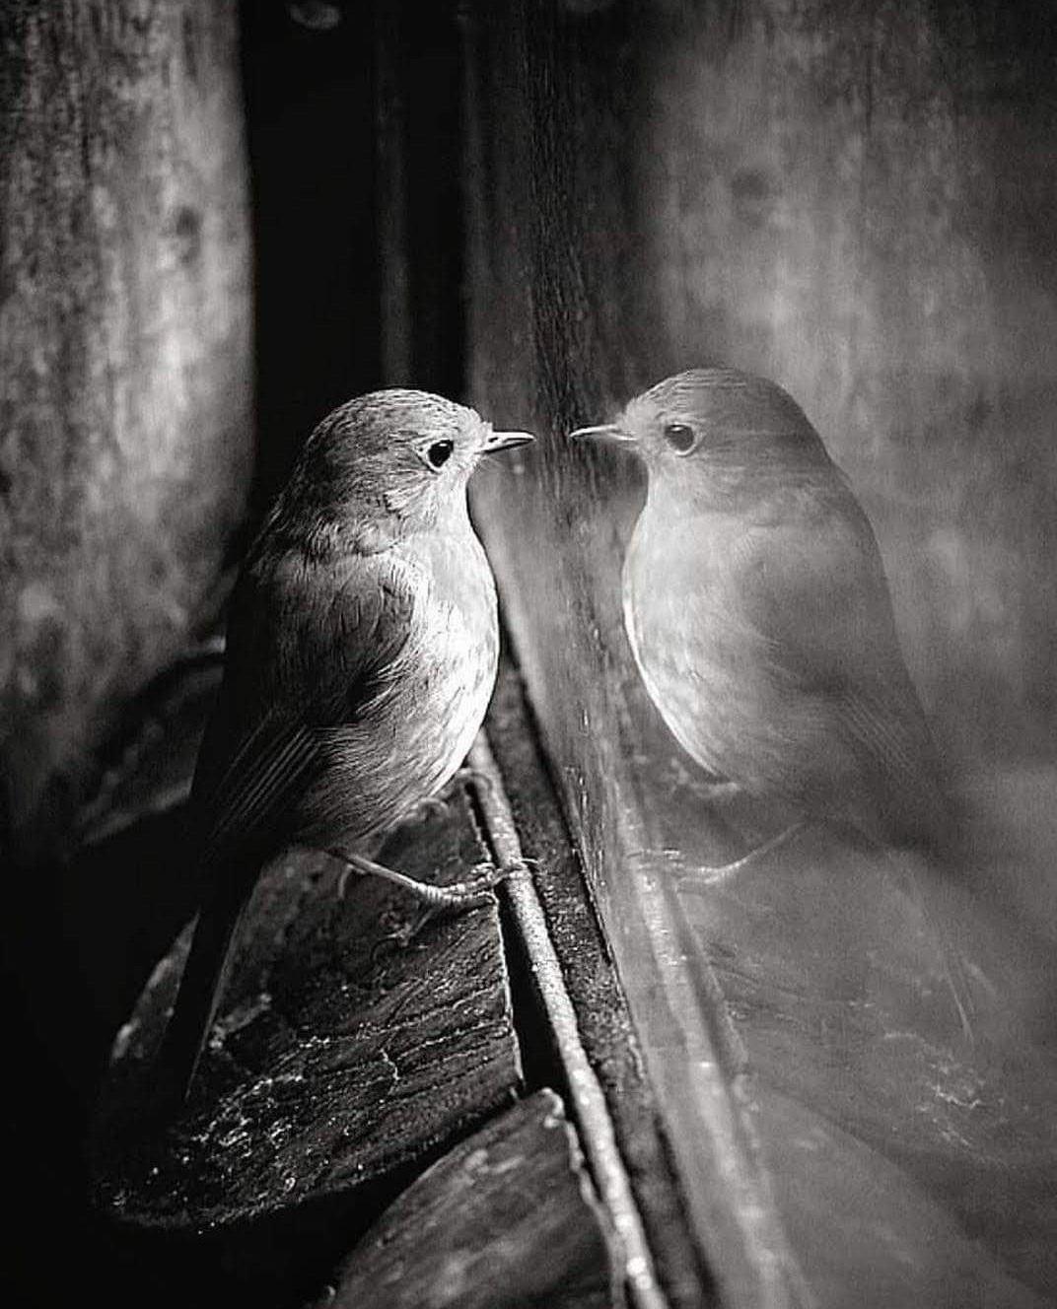
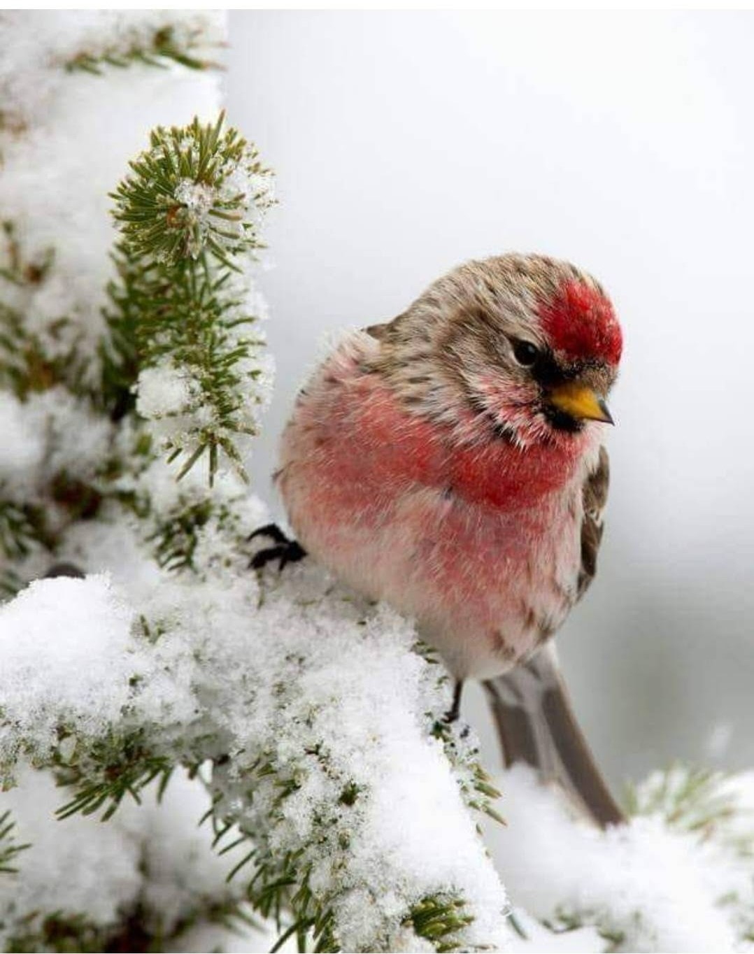
Στο παράθυρό μας στέκει ένα πουλί και χτυπά το τζάμι και παρακαλεί: -Πάρτε με κοντά σας, για να ζεσταθώ. Τρέμω το καημένο κι έξω θα χαθώ.
Μ. Λαπαθιώτης
Δεν έχει σημασία πόσος κρύος είναι ο χειμώνας πάντα θα υπάρχει η επόμενη άνοιξη
Και στης ζωής τους άγριους χειμώνες αλκυονίδες μέρες καρτερώ
Γ. Δροσίνης

Slide 8
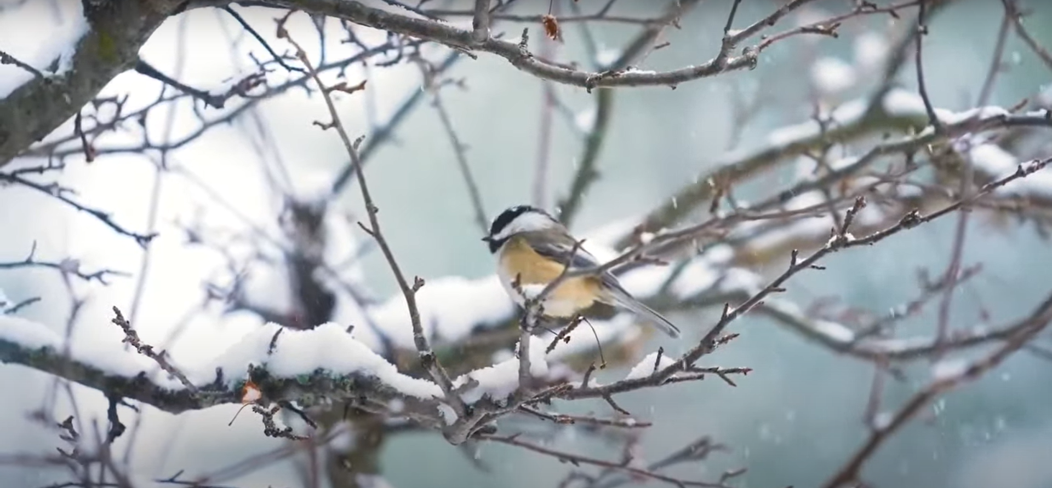
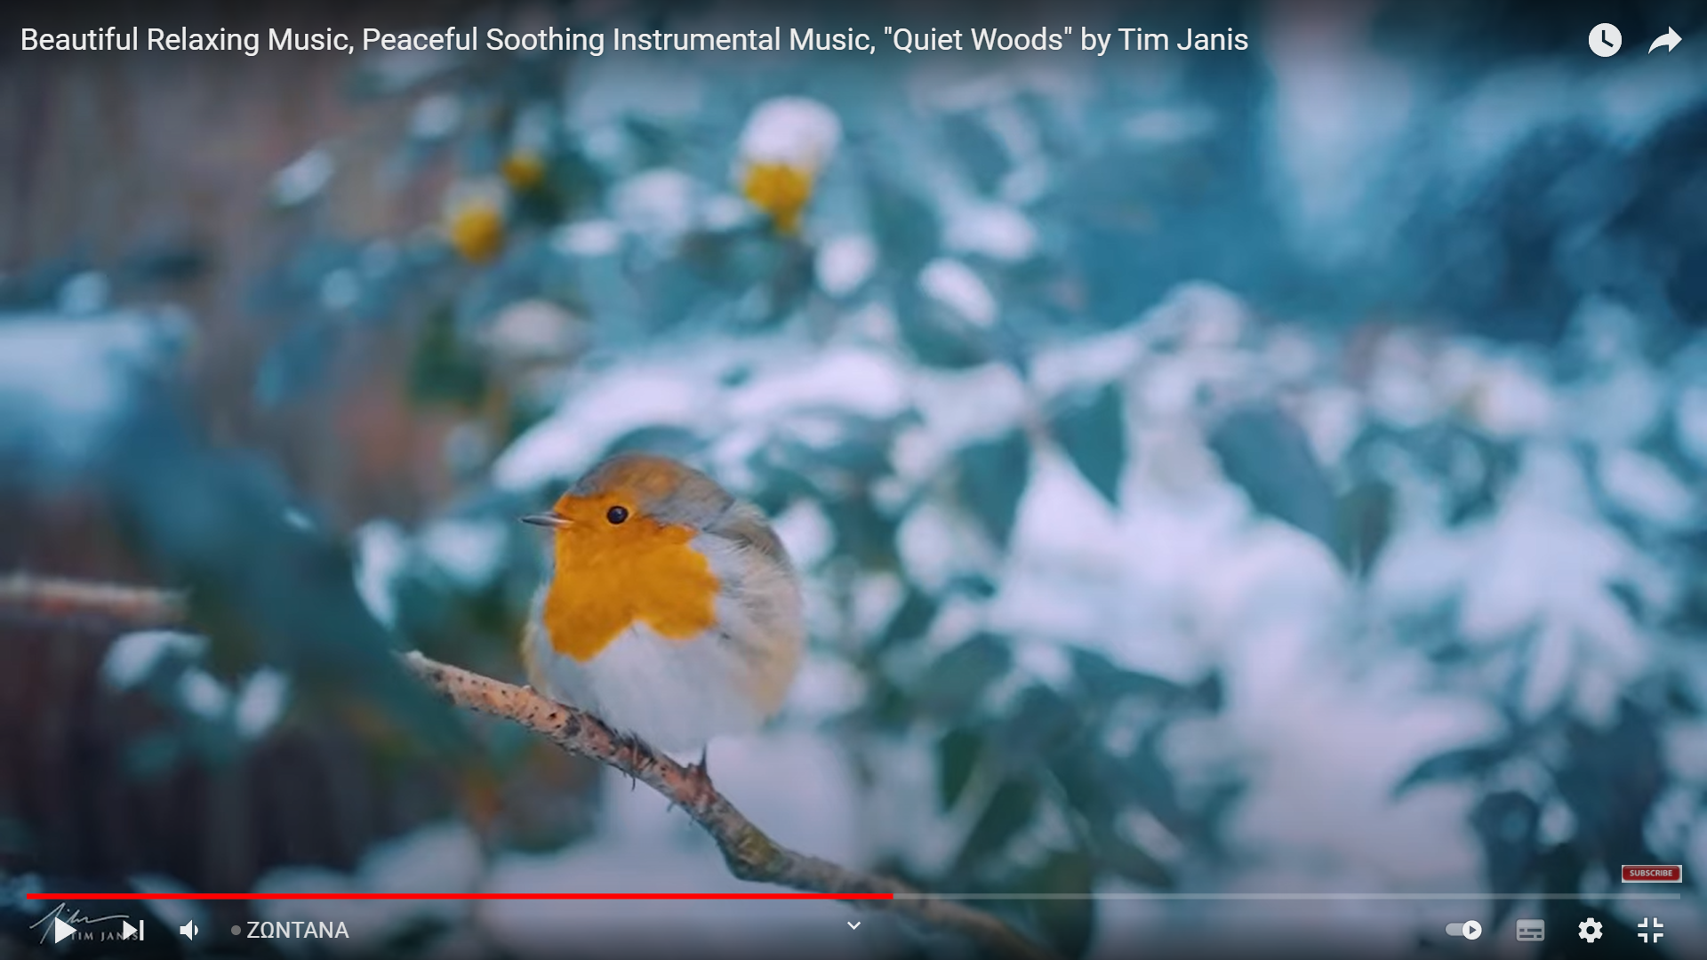
Αγάπη είπες;
Ο καθένας την πελεκάει όπως θέλει.
Άλλος με πέτρα.
Άλλος με χιόνι.
Η πιο σωστή να ξέρεις, είναι από χιόνι.
Κρατάει όσο κι η αληθινή.
Μενέλαος Λουντέμης
Καινούριο χιόνι πέφτει
Επάνω στο παλιό
Κι άλλες νιφάδες
βιάζονται να γίνουν λάσπη.
Ντίνος Χριστιανόπουλος.

Slide 9
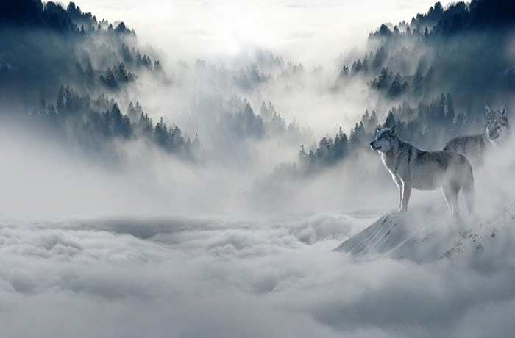

Slide 10
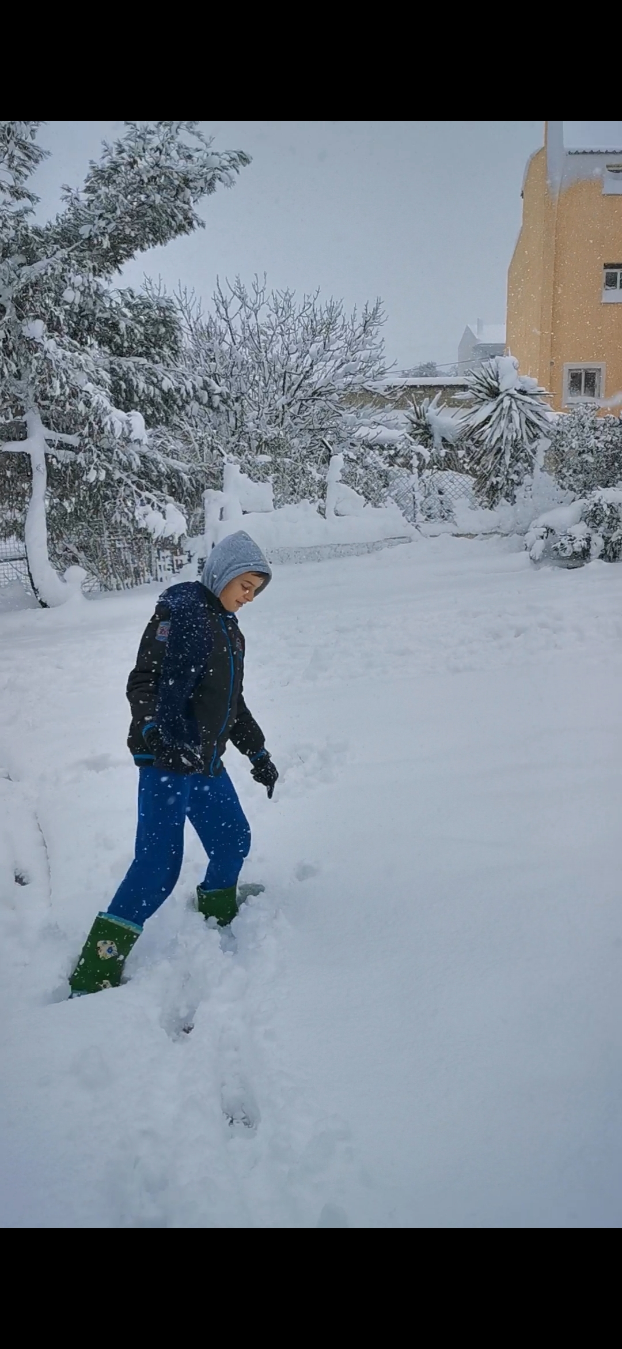
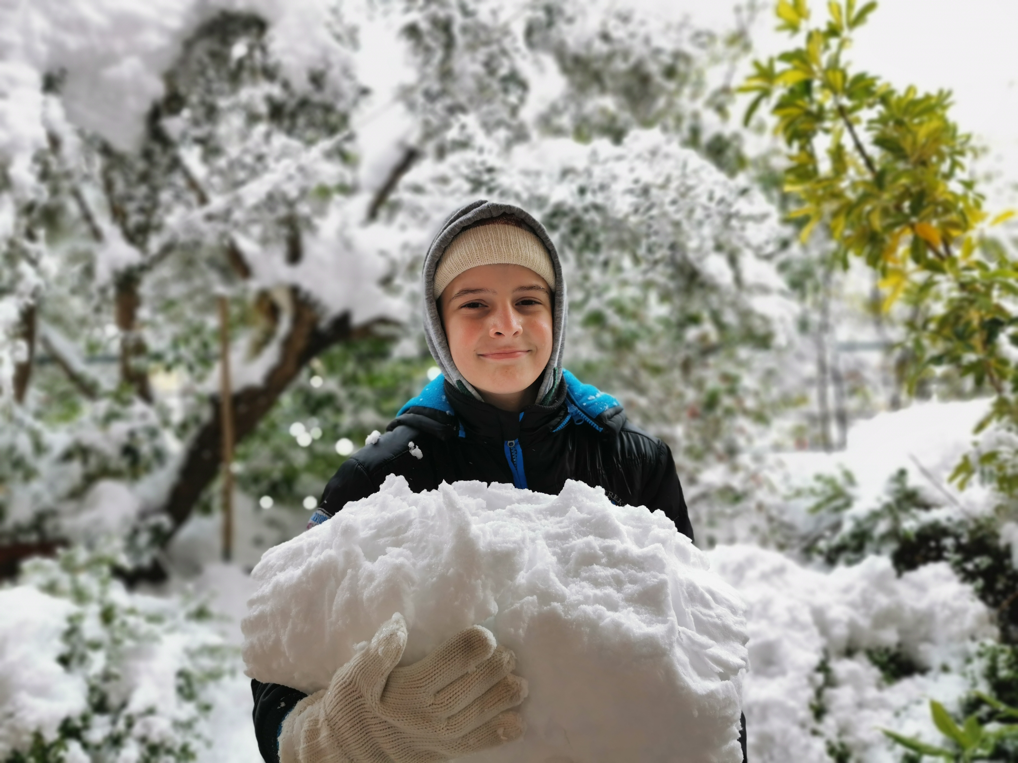
ΜΕΤΡΩΝΤΑΣ ΔΥΝΑΜΕΙΣ ΚΑΙ ΒΗΜΑΤΑ
ΧΙΟΝΟΜΠΑΛΕΣ= Η ΕΥΧΑΡΙΣΤΗ ΠΡΟΠΟΝΗΣΗ ΔΥΝΑΜΗΣ
Άσπρισαν οι δρόμοι, στρώθηκε η αυλή κι ο βοριάς σφυρίζει, τώρα πιο πολύ
Χάρης Σακελλαρίου

